Slide 1

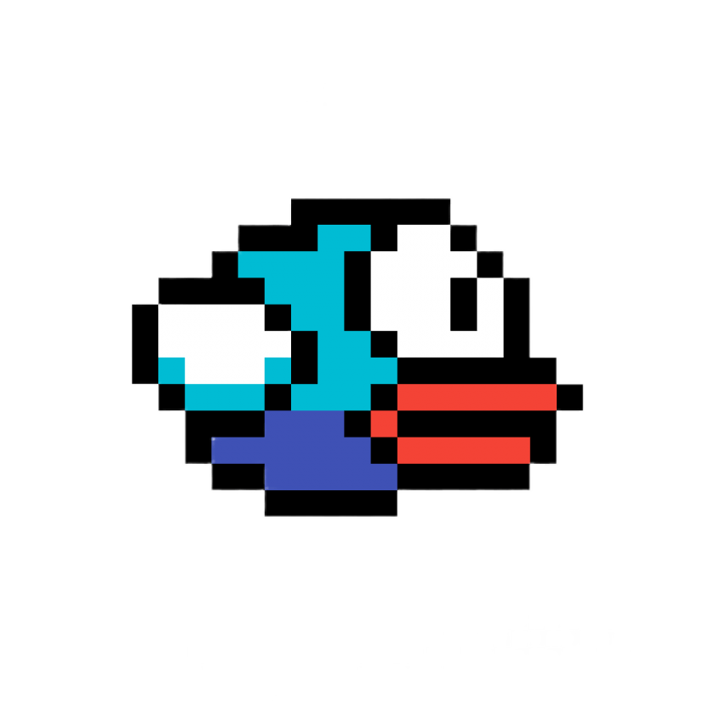
Flying duck презентация о работе с проектом
Подготовил и сделал:
Виноградов Ярослав

Slide 2

Содержание проекта:
Этот проект представляет собой - игру про летающую птичку которая должна проходить через препятствия. У нее в начале 3 жизни они не восполняемы, после удара обо что то жизнь тратится, а птичка возвращается в центр экрана.

Slide 3

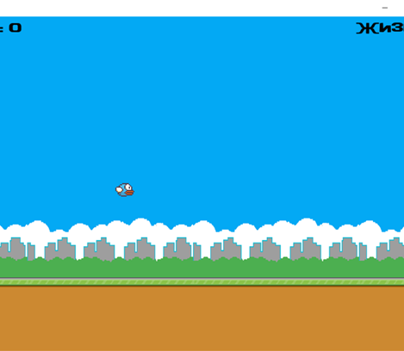
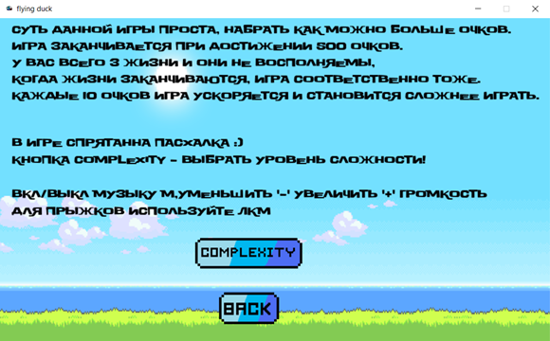
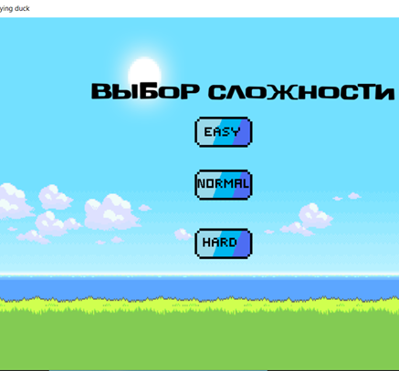
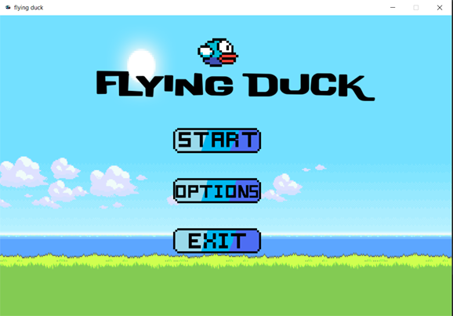
Структура

Slide 4

Какие классы были использованы
Button - подгружаемый из собственного модуля отвечает за действия с кнопками.
В моем проекте было больше использовано функций нежели классов:
load_image - подгрузка изображений.
terminate - выход в любом месте программы.
start_screen - начальное меню.
what - настройки.
easy_lvl - изменение сложности на легкую.
normal_lvl - изменение сложности на нормальную.
hard_lvl - изменение сложности на тяжелую.
change_complexity - выбор сложности.
read_record - запись рекордов.
write_record - чтение рекордов.
game_over - проигрыш.
win - выигрыш.

Slide 5
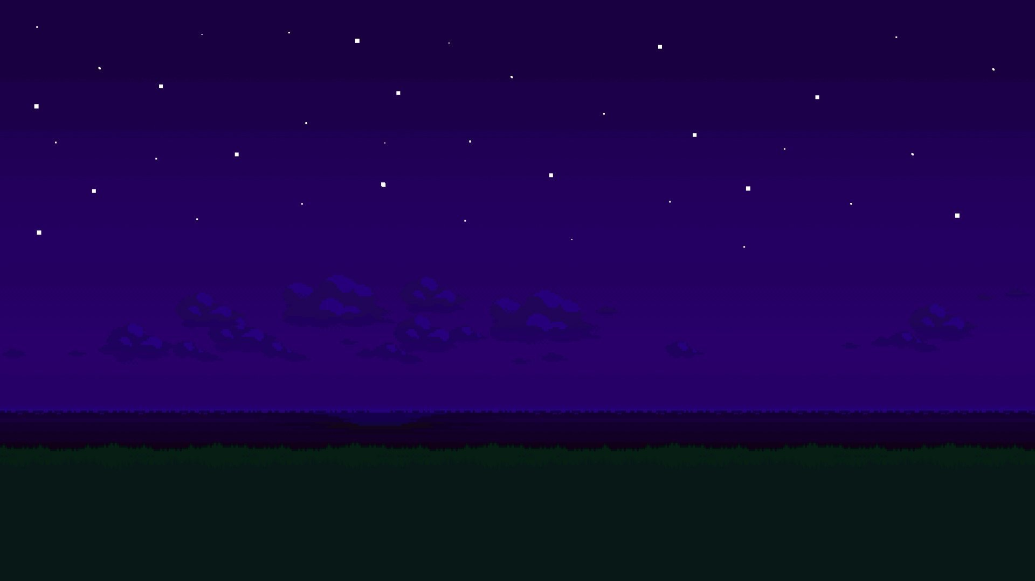
Какие модули использовались
import os import sys import pygame import random from button import Button

Slide 6

Какие библиотеки были использованы
pip==22.3
pyrandom==0.0.1
pygame==2.1.2
os-sys==2.1.4
python-csv==0.0.13
GitPython==3.1.27

Slide 7
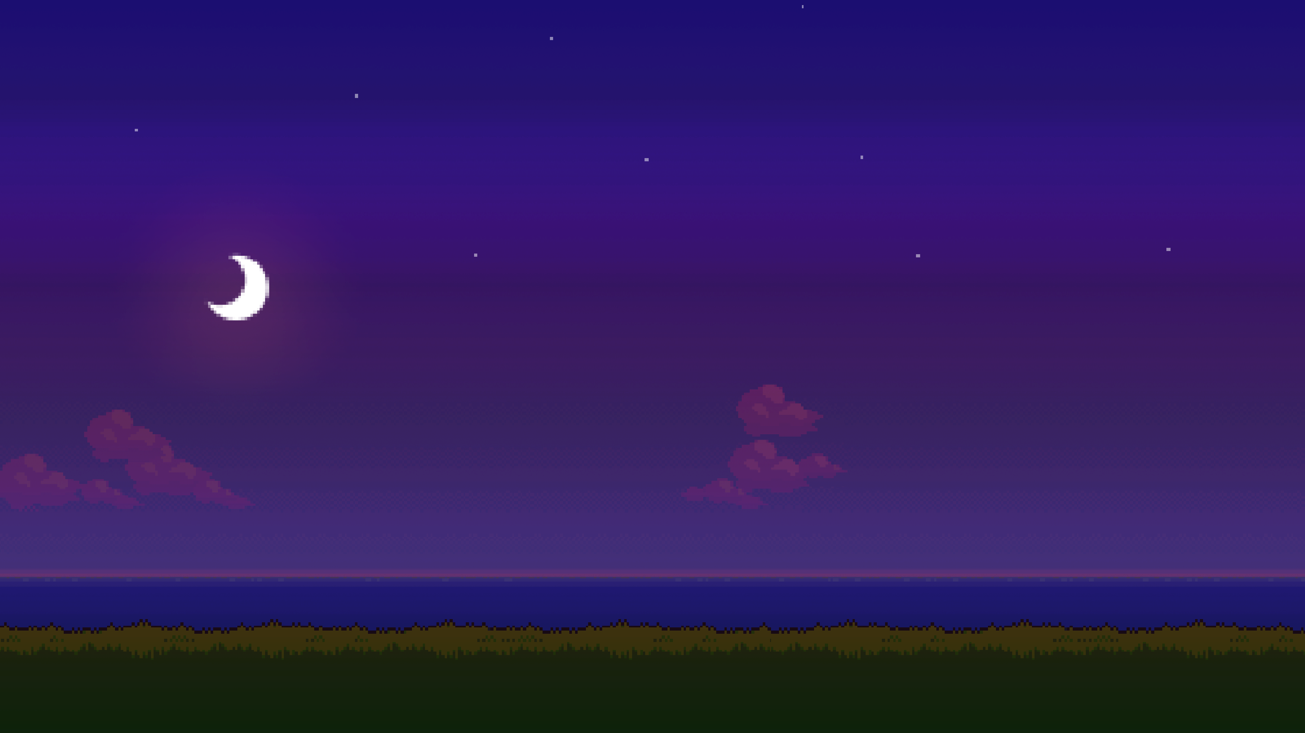
Использование проекта
Личное пользование
Возможность дальнейшей работы над проектом
Добавить получение жизней каким либо способом, создать магазин скинов для птички, за монеты которые она будет получать в процессе игры.

